Slide 1
Краевое государственное казенное общеобразовательное учреждение, реализующее адаптированные основные общеобразовательные программы «Школа-интернат №11
Использование кинетического песка в работе учителя логопеда
Попова Юлия Владимировна
Учитель –логопед

Slide 2
Песок – это уникальный материал для детского творчества. Он абсолютно безвреден и не вызывает аллергию.

Slide 3
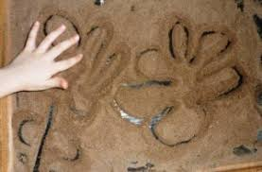
Традиционные методики по коррекции звукопроизношения, развитию связной речи, словарного запаса ,с помощью песка можно сделать более разнообразными и интересными.

Slide 4
Цель: создание специальных условий и подходов в коррекционной работе с детьми- для эффективного способа подачи материала и обеспечения успешного освоения коррекционно-образовательных задач детьми посредством технологии при использовании кинетического песка. .

Slide 5
Задачи: развитие диафрагмального дыхания; — развитие фонематических представлений; — совершенствование грамматического строя речи; — автоматизация поставленных звуков; — обучение грамоте; — развитие связной речи; — формирование слоговой структуры речи; — развитие мелкой моторики.

Slide 6
Артикуляционная гимнастика
Лошадка.
Качели

Slide 7
Развитие диафрагмального дыхания
Что под песком?
Выровняй дорогу.

Slide 8
Развитие мелкой моторики
Что же спрятано в песке?

Slide 9
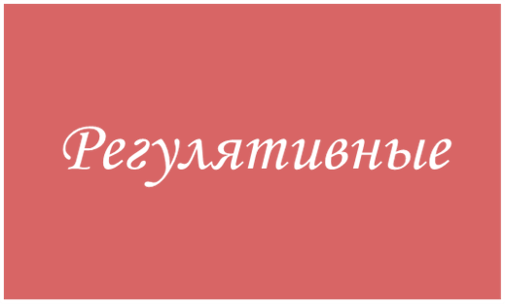
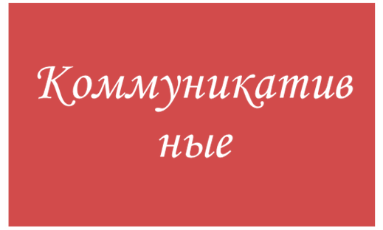
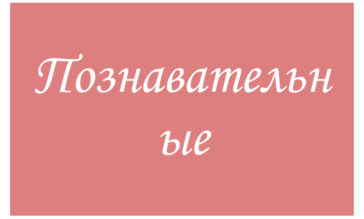
формирование базовых учебных действий

Slide 10
Личностные БУД
осознание себя как ученика, заинтересованного посещением школы;
способность к осмыслению социального окружения, своего места в нем, принятие соответствующих возрасту ценностей и социальных ролей;
Коммуникативные БУД
вступать в контакт с педагогом
обращаться за помощью и принимать помощь;
слушать и понимать инструкцию к учебному заданию в разных видах деятельности и быту;

Slide 11
Регулятивные БУД
адекватно соблюдать ритуалы школьного поведения (поднимать руку, вставать и выходить из-за парты и т. д.);
принимать цели и произвольно включаться в деятельность, следовать предложенному плану и работать в общем темпе;
соотносить свои действия и их результаты с заданными образцами, принимать оценку деятельности, оценивать ее с учетом предложенных критериев, корректировать свою деятельность с учетом выявленных недочетов.
Познавательные БУД
выделять некоторые существенные, общие и отличительные свойства хорошо знакомых предметов;
делать простейшие обобщения, сравнивать, классифицировать на наглядном материале
работать с несложной по содержанию и структуре информацией (понимать изображение, текст, устное высказывание, элементарное схематическое изображение, таблицу, предъявленных на бумажных и электронных и других носителях

Slide 12
Таким образом, применение нетрадиционной логопедической технологии – использовании кинетического песка, позволяет повысить эффективность коррекционного обучения, предупредить появление вторичных нарушений, повышает качество работы по исправлению недоразвития всех компонентов речи воспитанников. Повышает результативность и качество коррекционно-развивающей работы.

